Slide 1
Europa braucht eine nachhaltige Wachstumsstrategie - Jetzt
Bundesvorstand GPA 23.November 2011
Silvia Angelo

Slide 2
U-U-U die Krise
Ungleichheit in der Einkommensentwicklung
Unverantwortliche Finanzmärkte
Ungleichgewichte im Außenhandel

Slide 3
Wo stehen die ArbeitnehmerInnen nach der Krise?
Alle Gründe für Krise nicht beseitigt – Schwerpunkte heute: Ungleichgleichgewichte und Ungleichheiten - Verteilungsproblem
Realwirtschaftliche Krisenfolge: Arbeitslosigkeit steigt, Beschäftigung sinkt – Arbeitsmarktproblem
Volkswirtschaftlich wäre Stärkung des Binnenkonsums notwendig. Nicht notwendig ist eine „Wachstumsbremse“ – Nachfrageproblem
=> Verteilungsfrage und Beschäftigung

Slide 4
1. Wer hat dem wird gegeben
Einkommensverteilung wird ungleicher und die Vermögenskonzentration immer größer
Die Besteuerung auf Gewinne und Vermögen nimmt ab
Die Lohnquote ist seit Ende der 70iger Jahre um rund 10%-Punkte gesunken (wobei Beschäftigung stieg)
Nur die Top 10% der EinkommensbezieherInnen haben seit den 80er Jahren Einkommensanteile bekommen, die unteren 20% deutlich verloren – Teilzeit und atypische Beschäftigung
Vermögensdaten:
Geldvermögen: 473 Mrd. Euro bei Haushalten (davon 26 Mrd. Privatstiftungen). Verteilung: Die obersten 10% besitzen 55% des Vermögens
Immobilienvermögen: 876 Mrd. Euro

Slide 5
1a. Entwicklung der Verteilung der lohn-steuerpflichtigen Einkommen Österreich
 | 1976 | 1982 | 1987 | 1995 | 2000 | 2005 | 2006 | 2007 | 2008
Gesamt Gini Koef. | 0,349 | 0,364 | 0,35 | 0,41 | 0,433 | 0,441 | 0,443 | 0,446 | 0,448
1. Quintil | 4,8 | 4,5 | 5,4 | 2,9 | 2,5 | 2,2 | 2,2 | 2,2 | 2,1
2. Quintil | 12,7 | 12,4 | 12,7 | 10,9 | 10,2 | 9,5 | 9,5 | 9,4 | 9,4
3. Quintil | 18,3 | 18 | 17,7 | 17,7 | 17,4 | 17,2 | 17,1 | 17 | 17
4. Quintil | 24 | 23,9 | 23,1 | 24,1 | 24,2 | 24,5 | 24,5 | 24,4 | 24,4
5. Quintil | 40,2 | 41,2 | 41 | 44,4 | 45,7 | 46,5 | 46,7 | 46,9 | 47,1
Notes:
Basis: Lohnsteuerstatistik
Gini-Koeffizient ist kontinuierlich gestiegen, die beiden untersten Quintile sind zugunsten des obersten Quintils gesunken.

Slide 6
1b. Verteilung von 880 Milliarden Euro Immobilienvermögen laut OeNB
211 Mrd
537 Mrd

Slide 7
1c. Wie verteilt der Staat um?
Über die Einnahmenseite wird in Österreich NICHT umverteilt – die Steuern und SV-Beiträge sind in Relation zum Einkommen über die gesamte Einkommensverteilung relativ gleich
Umverteilt wird über die AUSGABENSEITE: Für das ärmste Drittel der Einkommen verbessert sich durch Staatsausgaben die Einkommenslage um 190%, die obersten 10% verlieren 30%

Slide 8
2. Auswirkungen der Krise auf die Realwirtschaft
 | 2007 | 2008 | 2009 | 2010 | 2011 | 2012
BIP real | 3,7 | 2,2 | -3,8 | 2,3 | 2,9 | 0,8
Konsum | 0,9 | 0,8 | -0,3 | 2,2 | 0,9 | 0,8
VPI | 2,2 | 3,2 | 0,5 | 1,9 | 3,1 | 2,1
AL int | 4,4 | 3,8 | 4,8 | 4,4 | 4,2 | 4,4
AL nat | 6,2 | 5,8 | 7,2 | 6,9 | 6,7 | 7
Notes:
Österreich hat die Krise „glimpflich“ überstanden: -3,8% Rückgang im BIP, Arbeitslosigkeit ist nach Anstieg auf 4,8% auf 4,2% zurückgegangen – Weit niedriger als europäische Vergleichsländer (Griechenland und Spanien an die 20%)
Trotzdem: Anstieg der Arbeitslosigkeit war da, wird auch aufgrund der Prognosen zunehmen
Großes Problem in Europa: Jugendarbeitslosigkeit

Slide 9
2a. Arbeitslosenquote unter 25-Jährige in Prozent
Notes:
Ein Problem ist tatsächlich die Jugendarbeitslosigkeit

Slide 10
2b. Probleme am österreichischen Arbeitsmarkt
Niedrig Qualifizierte Männer (max. Pflichtschule): Arbeitslosenquote von 20,5%
Arbeitslosenquote von ausländischen Männern: 10,0%
20-24 jährige junge Männer: 10,2% (Benchmark Durchschnitt: 6,9%)
Gruppe, die weder in Beschäftigung, Ausbildung oder Weiterbildung ist: 15-24 Jahre: 7,1% der Bevölkerung 15-24 Jahre (=72.500 Personen)
Zwar ist die Arbeitslosigkeit in Österreich niedrig, aber: Konzentration der Problemlagen auf junge, niedrig-qualifizierte Männer mit Migrationshintergrund!!!

Slide 11
3. Wo stehen wir, was wird gefordert und was bräuchte es?
Konjunktur braucht jetzt Stabilisierung von Erwartungen
Beitrag der Gewerkschaften: Erwartungen bzgl. Einkommen stabilisieren
Stütze der österreichischen aber auch europäischen Wirtschaft war der private Konsum
Diskussion um eine Schuldenbremse ist das falsche Zeichen zur falschen Zeit
Es braucht: Beschäftigungs- und Verteilungspolitik

Slide 12
3a. Binnennachfrage stärken!
BIP = KonsP + KonsS + Invest + Exp – Imp
286 = 156 + 55 + 62 + 154 -142
Durch Einkommensverteilung beeinflussbare Größe
Notes:
BIP (2010)=C+I+(EX-IM)= € 286 Mrd= 156+55 (priv.+staatl.Konsum=212)+62+(154-142=12)

Slide 13
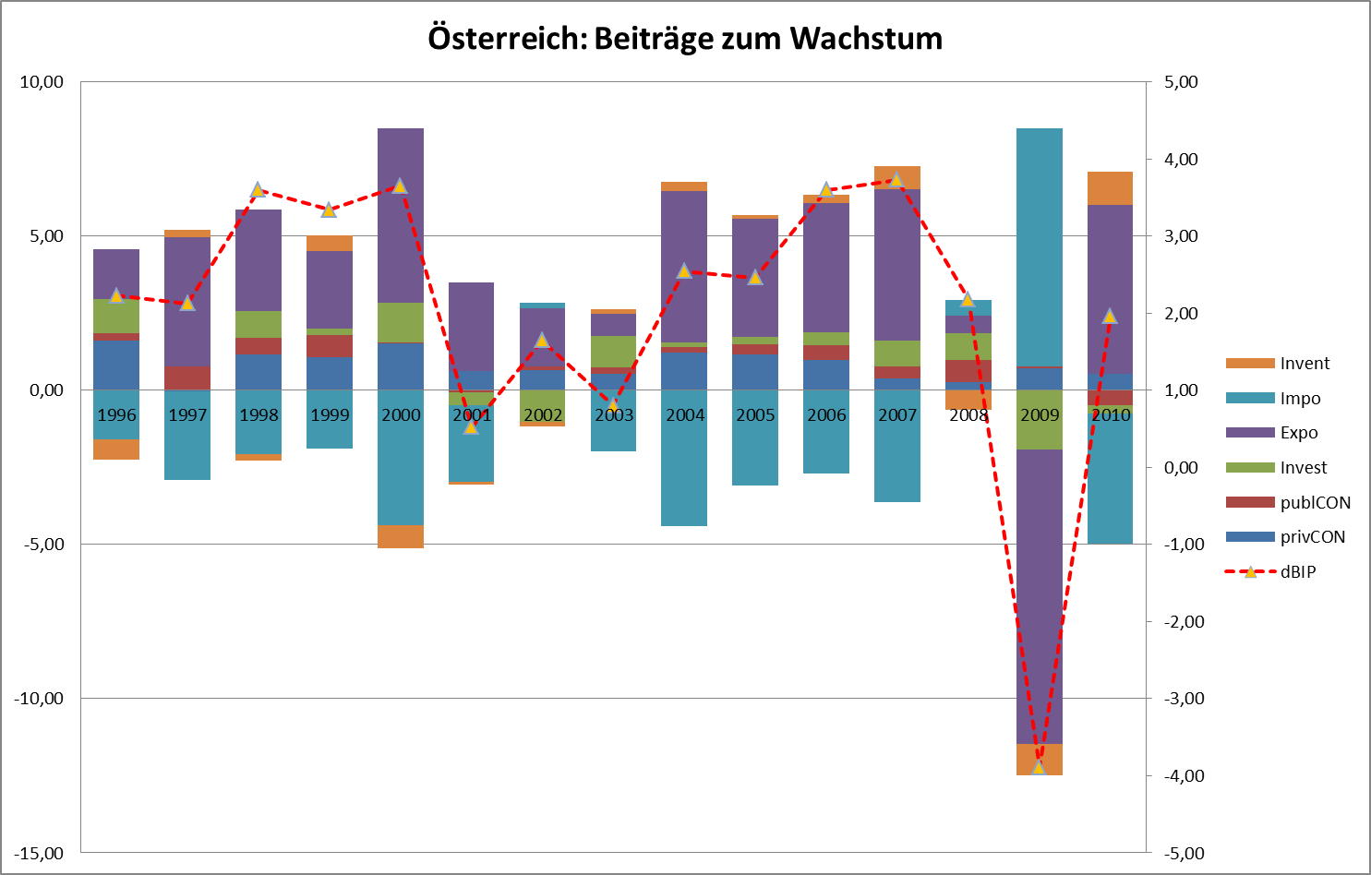
3b. Wachstumsbeitrag Konsum

Slide 14
3c. Schuldenbremse
Ausgestaltung:
Quasi ausgeglichener Haushalt: Defizit Bund soll 2017 0,35% (strukturelles Defizit) erreichen
Wird in Verfassung festgeschrieben
Effekte:
Sparpakete im Gesamtumfang von 9 Mrd = Jährlich zwischen 1,6 und 2,1 Mrd.
In Prozent | 2013 | 2014 | 2015 | 2016 | 2017
Defizit | 2,8 | 2,8 | 2,8 | 2,8 | 2,8
Pfad neu | 2,3 | 1,82 | 1,33 | 0,84 | 0,35
Lücke | 0,49 | 0,98 | 1,47 | 1,96 | 2,45

Slide 15
3d. Schuldenbremse aus Nicht-Felderer-Sicht
Scheiblecker/Wifo: Ein budgetärer Ausgabendeckel wie die "Schuldenbremse" dämpft grundsätzlich die Konjunktur. Unproblematisch: Verwaltungsreformen, Einsparungen beim Bundesheer oder die Einführung einer Vermögenssteuer. Problematisch zB: Eindämmung der Frühpensionen
Bofinger/Weisenrat D: Schuldenbremsen sind nach dem Modell der schwäbischen Hausfrau gestrickt. Die Schuldenbremse verletzt die goldene Regel der Finanzpolitik, dass der Staat Zukunftsinvestitionen mit Krediten finanzieren soll. Der Konsolidierungswettbewerb wird das Wachstum so abschwächen, dass am Ende alle mit höheren Defiziten dastehen.

Slide 16
Schlussendlich: Was tun?
Spürbare Lohnanstiege als Erwartungsstabilisierung und Konsummotor
Vermögensbesteuerung
Maßnahmenpaket gegen Jugendarbeitslosigkeit
Arbeitszeitverkürzung
Soziale Dienstleistungen ausbauen
Bildungspolitik

